Slide 1
Поделка ко дню Защитника Отечества

Slide 2
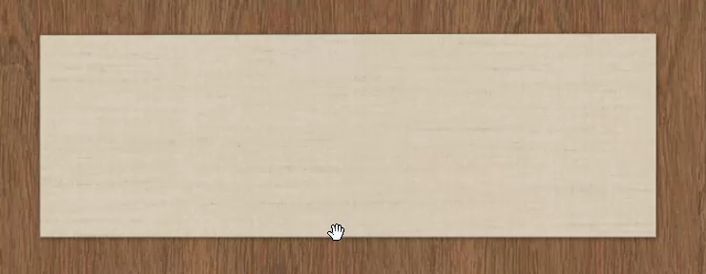
Шаг 1
Сложите лист зелёной бумаги пополам длинными сторонами друг к другу, выровняйте и прогладьте ладонью. Разверните. Это поможет найти середину детали. Загните один из длинных краёв к полученной складке.

Slide 3
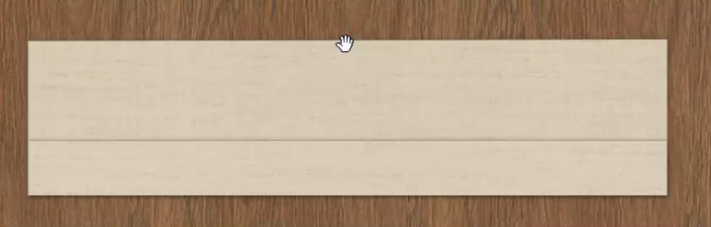
Шаг 2
Загните второй край листа к центральной складке.

Slide 4
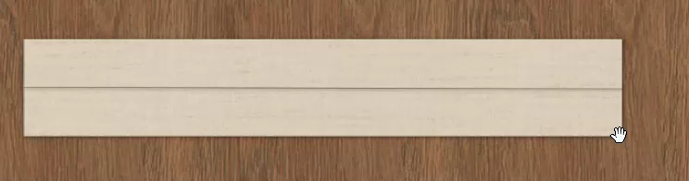
Шаг 3
С одной стороны листа загните два уголка к середине так, чтобы на конце получился треугольник.

Slide 5
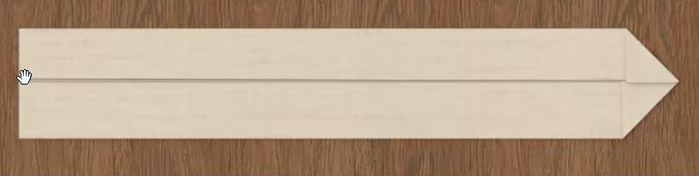
Шаг 4
Симметрично отогните края наружу, как показано на видео.

Slide 6
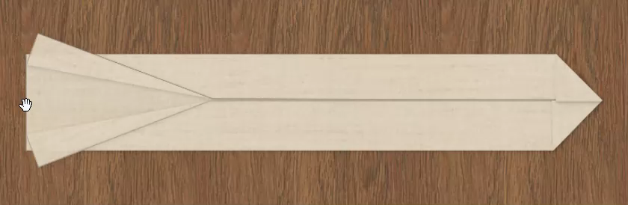
Шаг 5
Согните изделие так, чтобы нижний ровный край примерно на палец не доходил до верхнего треугольника.

Slide 7
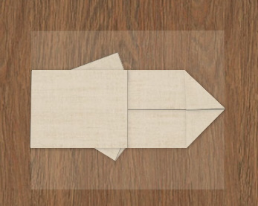
Практически всё готово!

